Slide 1
Институт компьютерных технологий и информационной безопасности
Дисциплина: Введение в инженерную деятельность
Тема: Система для составления рейтинга студента
на базе blockchain-технологий
Название команды: FARGO
Руководитель: Ищукова Е.А.

Slide 2

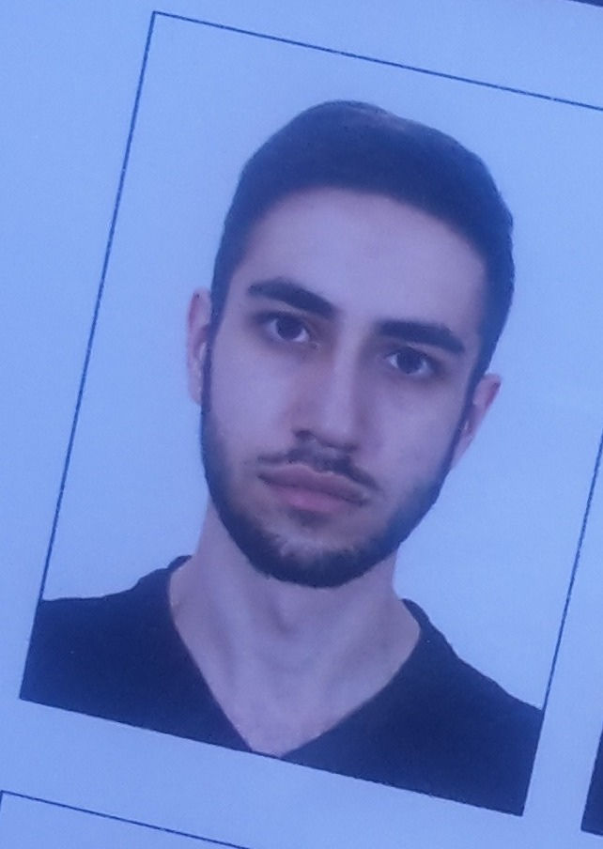
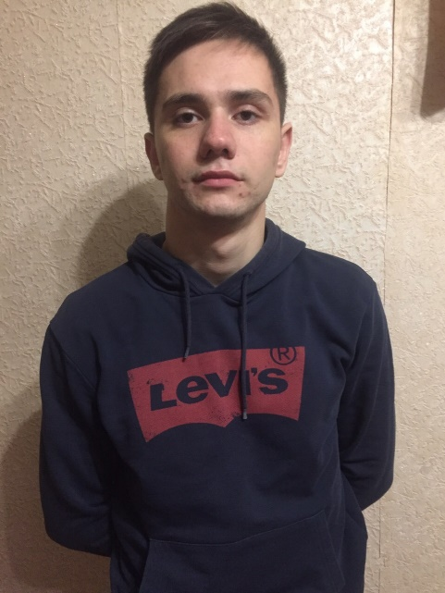
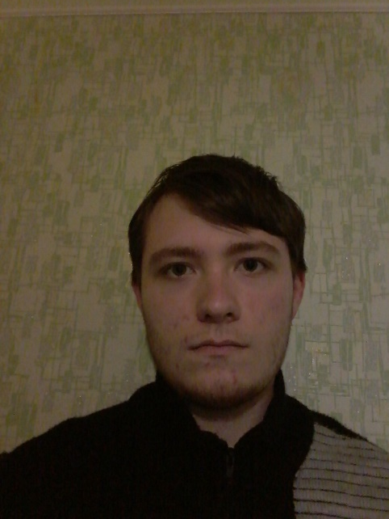
Хорошилов Кирилл: капитан команды, разработчик smart-контракта, организует работу команды, следит за сроками выполнения проекта. Саядян Айк: проектировщик веб-приложения, отвечает за визуальный интерфейс. Уажанов Тимур: разработчик DApp, тестировщик. Соколов Павел: разработчик, отвечает за отчетность команды.
Хорошилов К.С.
Саядян А.А.
Уажанов Т.Б.
Соколов П.В.

Slide 3
Техническое задание
Создать программу, позволяющую, на основе, предоставленных ей данных, составлять систему рейтинга, зарегистрированных в ней студентов (успеваемость, посещаемость, предоставление льгот и т.д.) на основе Blockchain-технологий
Требования к проекту:
разработать ролевую модель: модель взаимодействия пользователей распределенной базы данных, роли участников и их функциональные возможности
разработать веб-интерфейс
разработать смарт контракт
реализовать приложение с использованием blockchain-технологии

Slide 4
Проблема
Проблема умышленного изменения данных может затрагивать множество компаний, так как подделывание каких-либо данных будь это оценки или отчеты может привести к серьезным последствиям.
Преимущество нашего проекта – надежность, так как ни один пользователь не сможет подделать свои данные в рейтинге. Это достигается за счет децентрализованной системы.

Slide 5
Выбор блокчейна
Перед нами стоял выбор – использовать готовый блокчейн или писать свой с нуля.
Свой блокчейн
Преимущества
сами делаем реализацию
и поэтому можем сами описывать его поведение
можем писать контракты на языке блокчейна
можем легко связывать такой блокчейн с любым сервером
Недостатки:
сложно сделать
нет никакой документации для написания API
Эфириум блокчейн
Преимущества:
Язык Solidity прост в освоении
Блокчейн отлажен и работает стабильно
Множество средств отладки контрактов
Легкая связка с сервером с помощью web3
Недостатки:
Нет возможности управления самим блокчейном

Slide 6
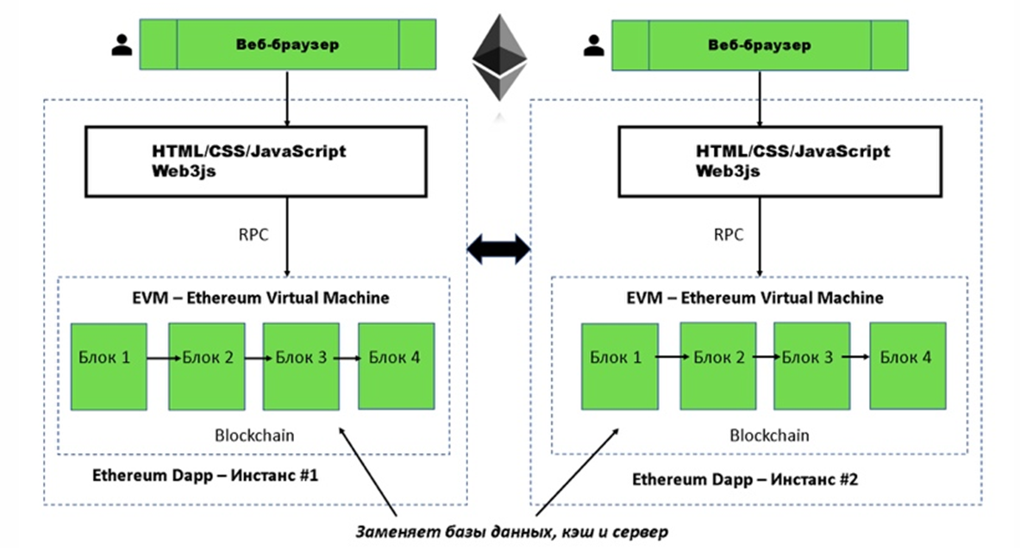
АРХИТЕКТУРА

Slide 7
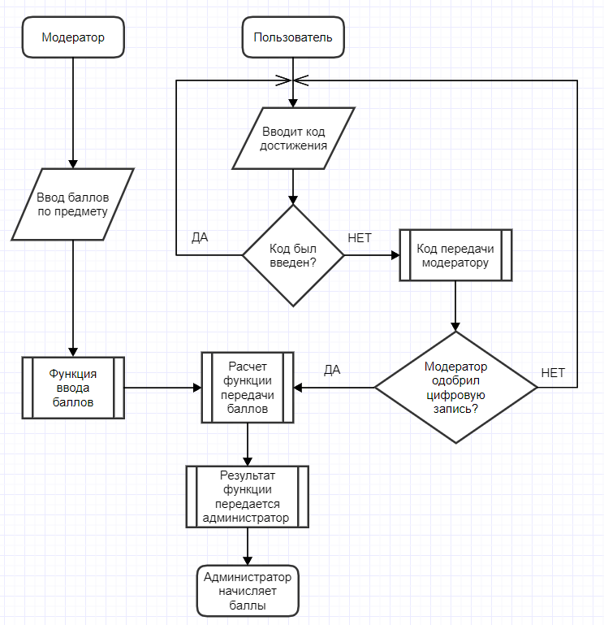
Смарт-контракты
Для реализации смарт-контракта был выбран язык программирования Solidity.
Ролевая система
Администратор:
Распоряжению баллов в системе
Добавление дипломов в систему
Пользователи
выдаются права по активации дипломов
Просмотр текущей позиции в рейтинге
Просмотр своих баллов

Slide 8


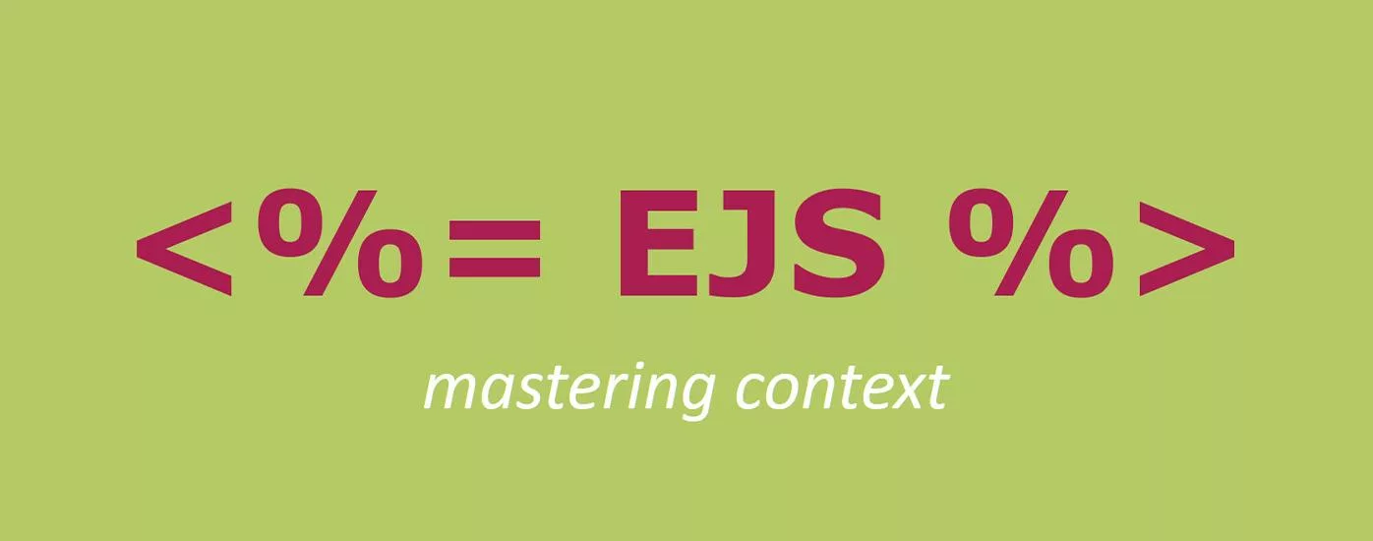
стэк-технологий для объединения модулей

Slide 9
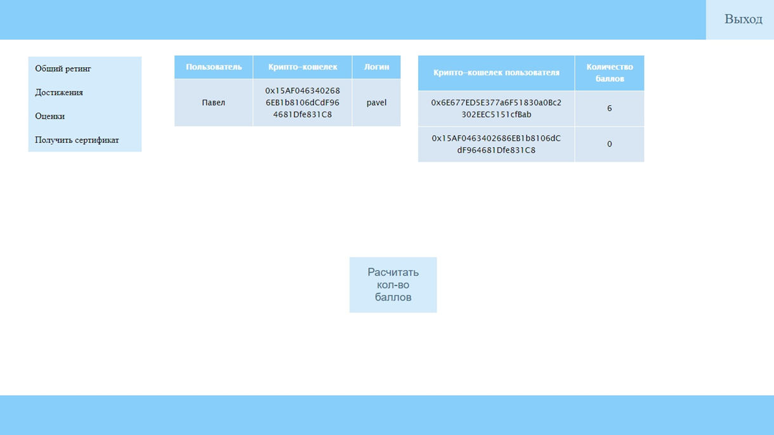

РАЗЛИЧИЯ системы в зависимости от роли
Интерфейс и функционал веб-приложения для
роли администратор
Интерфейс и функционал веб-приложения для
роли пользователя

Slide 10
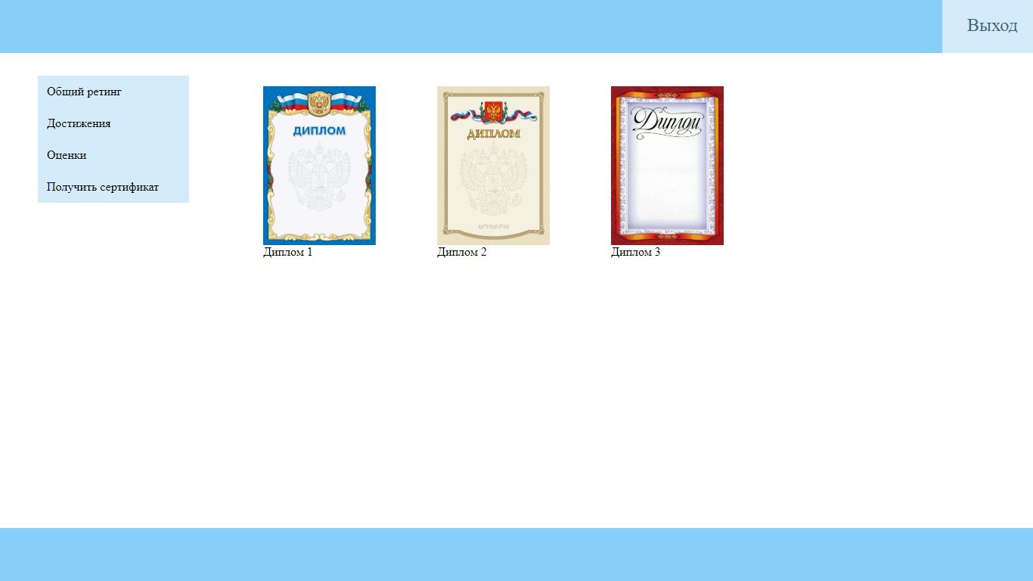
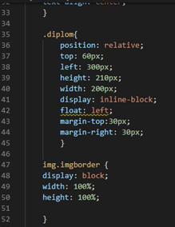
ОФОРМЛЕНИЕ веб-приложения
CSS используется создателями веб-страниц для задания цветов, шрифтов, стилей, расположения отдельных блоков и других аспектов представления внешнего вида этих веб-страниц.

Slide 11

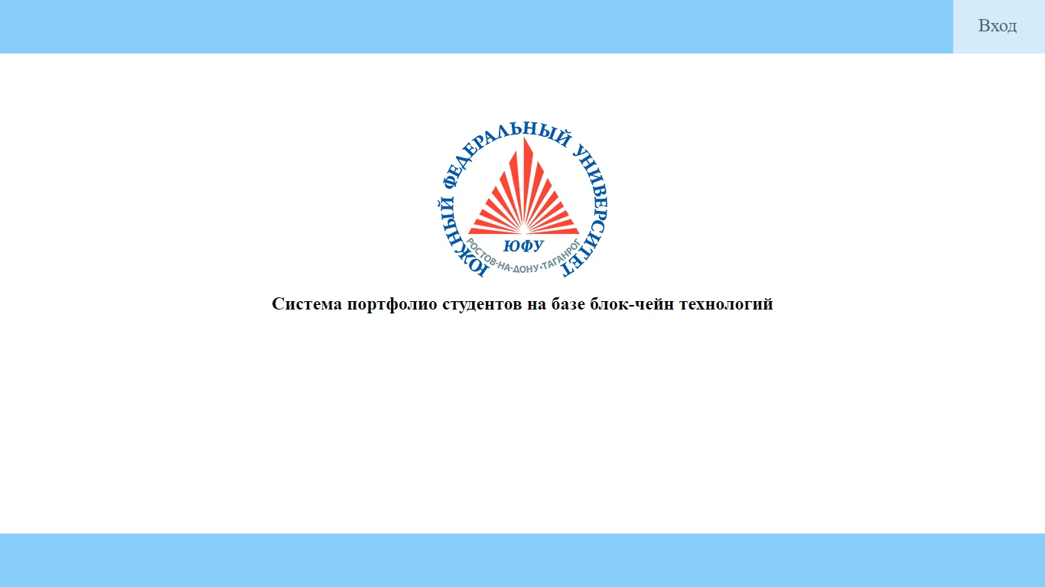
Продукт проекта
Итогом проделанной нами работы стало децентрализованное приложение – веб-приложение с поддержкой blockchain-технологий. В нем доступно изменение и просмотр рейтинга пользователей, активация дипломов.

Slide 12
Оценка рынка
Количество часов на разработку:
62
Средняя цена часа работы:
680р.
Затраты, не входящие в разработку:
10800р.
Итоговая стоимость системы:
53200р.

Slide 13



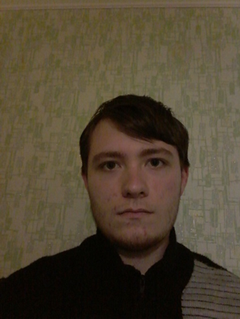
заключение
Хорошилов К.С.
Саядян А.А.
Уажанов Т.Б.
Соколов П.В.
ХОРОШИЛОВ КИРИЛЛ: КАПИТАН КОМАНДЫ, РАЗРАБОТЧИК SMART-КОНТРАКТА, ОРГАНИЗУЕТ РАБОТУ КОМАНДЫ, СЛЕДИТ ЗА СРОКАМИ ВЫПОЛНЕНИЯ ПРОЕКТА. САЯДЯН АЙК: ПРОЕКТИРОВЩИК ВЕБ-ПРИЛОЖЕНИЯ, ОТВЕЧАЕТ ЗА ВИЗУАЛЬНЫЙ ИНТЕРФЕЙС. УАЖАНОВ ТИМУР: РАЗРАБОТЧИК DAPP, ТЕСТИРОВЩИК. СОКОЛОВ ПАВЕЛ: РАЗРАБОТЧИК, ОТВЕЧАЕТ ЗА ОТЧЕТНОСТЬ КОМАНДЫ.

